Slide 1
PROYECTO 1. INTEGRACIÓN FACTURACIÓN, NÓMINA Y CARTERA

Slide 2
ETAPA/PAQUETE DE TAREAS | ACTIVIDAD | JUNIO |  |  |  | JULIO |  |  |  | AGOSTO |  |  |  | SEPTIEMBRE |  |  |  | OCTUBRE
 |  | SEMANAS
 |  |  |  |  |  | 6-jul | 13-jul | 20-jul | 27-jul | 3-ago | 10-ago | 17-ago | 24-ago | 7-sep | 14-sep | 21-sep | 28-sep | 5-oct | 12-oct | 19-oct | 26-oct
CONCEPCIÓN | LEVANTAR REQUERIMIENTOS INICIALES | x | x
 | AJUSTAR REQUIERIMIENTOS INICIALES | x | x
 | REALIZAR CRONOGRAMA CON TIEMPOS Y RECURSOS | x | x
 | REALIZAR REUNIÓN DE INICIO |  | x | x
DISEÑO TRANSVERSAL | DEFINIR ARQUITECTURA COMPUTACIONAL |  | x | x
 | DISEÑAR MODELO DE DATOS |  | x | x
 | IMPLEMENTAR AMBIENTE DE PRUEBAS SOBRE MÁQUINA VIRTUAL |  | x | x
 | REALIZAR PLAN DE LEVANTAMIENTO DE INFORMACIÓN PARA CARGUE INICIAL |  | x | x | x | x
IMPLEMENTACIÓN TRANSVERSAL | IMPLEMENTAR MODELO DE DATOS |  |  | x | x | x
 | EJECUTAR PLAN DE LEVANTAMIENTO DE INFORMACIÓN |  |  | x | x | x | x | x | x | x
CONTRATOS, MODIFICACIONES CONTRACTUALES, CONDICIONES DE PAGO Y PROYECTOS | DISEÑO PRELIMINAR |  |  | x | x | x
 | IMPLEMENTACIÓN 3 ITERACIONES |  |  | x | x | x | x
NÓMINA Y NOVEDADES DE NÓMINA | DISEÑO PRELIMINAR |  |  | x | x | x
 | IMPLEMENTACIÓN 3 ITERACIONES |  |  | x | x | x | x
PRIORIZACIÓN, REVISIÓN DE FACTURA Y EMISIÓN DE FACTURA | DISEÑO PRELIMINAR |  |  |  |  | x | x | x
 | IMPLEMENTACIÓN 3 ITERACIONES |  |  |  |  |  | x | x
PROYECCIÓN DE INGRESOS | DISEÑO PRELIMINAR |  |  |  |  |  |  | x | x | x
 | IMPLEMENTACIÓN 3 ITERACIONES |  |  |  |  |  |  | x | x | x
GESTIÓN DE CARTERA | DISEÑO PRELIMINAR |  |  |  |  |  |  |  | x | x | x
 | IMPLEMENTACIÓN 3 ITERACIONES |  |  |  |  |  |  |  | x | x | x
CIERRE | ELABORAR DOCUMENTACIÓN FINAL |  | x | x | x | x | x | x | x | x | x
 | REALIZAR REUNIÓN DE CIERRE |  |  |  | x | x | x | x | x | x | x
 | REALIZAR ENCUESTA DE SATISFACCIÓN Y ANÁLISIS CIERRE |  |  |  | x | x | x | x | x | x | x
En avance
Finalizada
Programado
Pruebas
Ajustes
Desvío cronograma inicial
Iteración 2 finalizada

Slide 3
AVANCE ESTIMADO: 98%
PROCESAMIENTO VALOR A FACTURAR OCTUBRE 2018: DESPUÉS DE CORREGIR EL ASUNTO DE DECIMALES SE TIENEN 53 CENTROS DE COSTOS VALIDADOS DE UN TOTAL DE 68 CENTROS DE COSTOS QUE REQUERÍAN FACTURA PARA OCTUBRE (78%).
MÓDULO “PRIORIZACIÓN, REVISIÓN DE FACTURA Y EMISIÓN DE FACTURA”: SE CORRIGIERON 2 ERRORES IDENTIFICADOS.
MÓDULO PROYECCIÓN DE INGRESOS: SE SELECCIONARON Y AGRUPARON LAS DISTRIBUCIONES DE PROBABILIDAD DE LOS TIEMPOS DE CARTERA (VER PRESENTACIÓN ADJUNTA). SE ESTIMA UN 50% DE AVANCE. SE ENCUENTRA PENDIENTE LA IMPLEMENTACIÓN DE LA RUTINA DE SIMULACIÓN Y LA IMPLEMENTACIÓN DE LA ASIGNACIÓN DE PRIORIZACIÓN DE LAS FACTURAS PARA CARTERA.
MÓDULO “GESTIÓN CARTERA”: SE AJUSTARON LOS ERRORES Y MEJORAS IDENTIFICADAS PARA ESTE MÓDULO. SE ESTIMA 100% DE AVANCE.
ADJUNTOS A FACTURA: SE IDENTIFICÓ LA NECESIDAD DE GENERAR ARCHIVOS DETALLE ADJUNTOS A FACTURA Y SE ENCUENTRA EN 80% DE SU IMPLEMENTACIÓN.
PENDIENTES
INTEGRACIÓN NOOVA -> 80%
PROYECCIÓN SIMULACIÓN Y PRIORIZACIÓN CARTERA - > 50%
VALIDACIÓN 15 PROYECTOS FALTANTES -> 78%

Slide 4
PROYECTO 2. CONTROL PROYECTOS

Slide 5
AVANCES
AVANCE ESTIMADO: 8.5%
AVANCES
SE INICIÓ EL PROCESO DE EVALUACIÓN DE OPEN PROJECT COMO PUNTO DE PARTIDA PARA ESTE PROYECTO.
PASOS A SEGUIR:
REALIZACIÓN DEMO EN LINEA PARA CONTROL PRESUPUESTOS SOBRE PROJECT ONLINE.
FINALIZAR LA EVALUACIÓN DE OPEN PROJECT.
AJUSTAR PRESENTACIÓN CON NUEVA INFORMACIÓN.

Slide 6
PROYECTO 4. PILOTO APRENDIZ FORMATOS

Slide 7
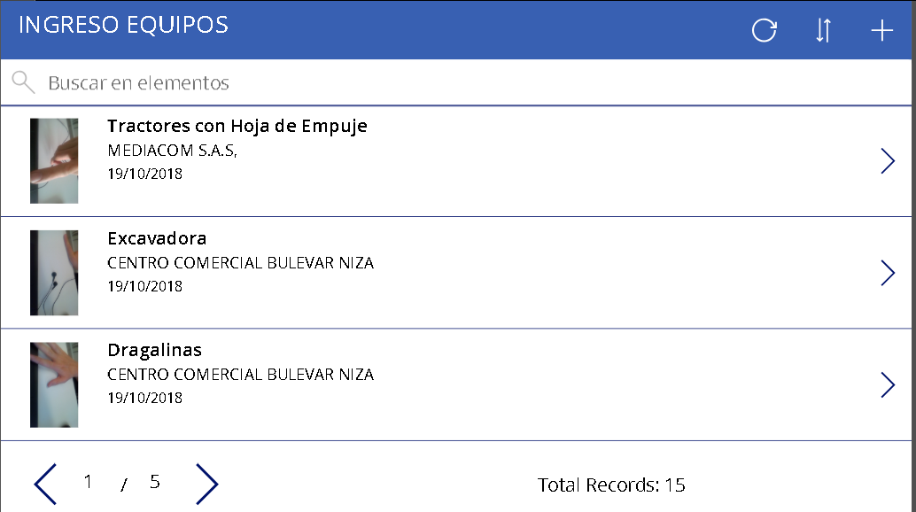
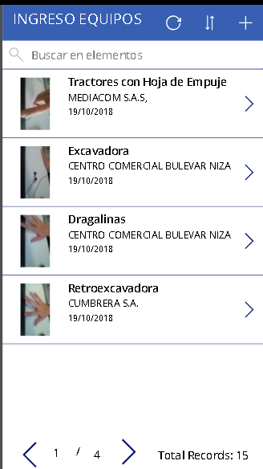
AVANCES
AVANCE ESTIMADO: 11%
SE REALIZÓ LA TRANSFERENCIA TECNOLÓGICA AL NUEVO MIEMBRO DEL EQUIPO
SE FINALIZÓ LA IMPLEMENTACIÓN CON EL APOYÓ DE LA PRIMERA VERSIÓN PARA PRUEBAS. SE IMPLEMENTÓ UNA VERSIÓN PARA TABLETS.
PASOS A SEGUIR:
DAR INICIO FORMAL AL PROYECTO CON TODO EL EQUIPO
PRESENTAR EL FORMATO EN LA OBRA PARA INICIAR PRUEBAS Y OPERACIÓN EN CAMPO.

Slide 8
ESTRATÉGICAS / TÁCTICAS

Slide 9
AVANCES
CONTRATACIÓN PROFESIONAL DESARROLLADOR: SE REALIZÓ LA INDUCCIÓN INICIAL A LOS PROYECTOS Y SE ASIGNARON LAS PRIMERAS RESPONSABILIDADES.
FUNCIONES CARGOS UNIDAD: SE REDACTARON LAS FUNCIONES DE LOS CARGOS ASOCIADOS A LA UNIDAD.
ARQUITECTURA PARA EL PROCESAMIENTO: A NIVEL DE SOFTWARE SE PRPONE UTILIZAR R PARA EL ANÁLISIS DESCIPTIVO Y PREDICTIVO BÁSICO Y PYTHON PARA LOS DESARROLLOS PERSONALIZADOS QUE SON GRATIS. POR EL LADO DE OPTIMIZACIÓN SE ENCUENTRA PENDIENTE DE DEFINIR CUAL SOFTWARE GRATIS UTILIZAR.
ARQUITECTURA PARA EL REGISTRO DE INFORMACIÓN: SE REALIZÓ UN INVENTARIO INICIAL DE ALTERNATIVAS DE SOFTWARE PARA AGILIZAR EL DESARROLLO DE APLICACIONES PARA EL REGISTRO DE INFORMACIÓN.
BASE DE DATOS CONTRATACIONES: APROVECHANDO COYUNTURAS SE INICIÓ EL PROCESO DE IMPLEMENTAR UN DEMO RÁPIDO PARA REGISTRO DIGITAL DE LA BASE DE DATOS DE CONTRATACIONES.
PASOS A SEGUIR
DEFINIR SOFTWARE PARA OPTIMIZACIÓN MATEMÁTICA.
INSTALAR SOFTWARE PARA GESTIÓN DE CONTRASEÑAS
EVALUAR ALTERNATIVAS DE SOFTWARE PARA EL REGISTRO DE INFORMACIÓN.
INSTALAR POWER BI VERSIÓN DE ESCRITORIO EN PC DE MARÍA CLAUDIA Y VANESSA PARA LA VISUALIZACIÓN Y EDICIÓN DE REPORTES LOCALMENTE.

